Slide 1
Základní škola Sedmikráska, o.p.s.
Bezručova 293, 756 61 Rožnov pod Radhoštěm
EGYPTSKÉ NÁBOŽENSTVÍ
Autor: Mgr. Jana Valchářová
Vytvořeno: únor 2013
Název: VY_32_INOVACE_DE_07 Starověk_03
6. ročník
Projekt Sedmikráska
CZ.1.07/1.4.00/21.3812

Slide 2
Vzdělávací oblast, tematický okruh, téma vzdělávacího materiálu:
Člověk a společnost, dějepis, dějiny starověku, starověký Egypt, náboženství
Metodický list, anotace:
Prezentace s pracovním listem představují náboženský svět starověkých Egypťanů: jejich bohy, posvátná zvířata, víru v posmrtný život či symboly. Vše je zopakováno několika aktivitami (doplňovačkou, přiřazováním obrázků…).

Slide 3
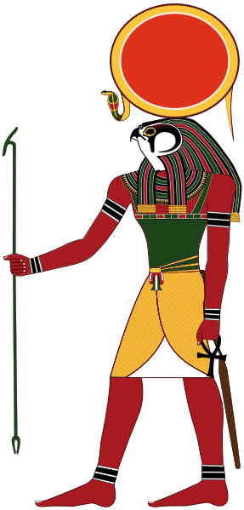
EGYPTSKÉ NÁBOŽENSTVÍ

Slide 4
UCTÍVÁNÍ BOHŮ
Egypťané uctívali mnoho bohů (=polyteistické náboženství), za celé dějiny jsou jich až stovky.
Bohové ovládali různé oblasti, byli mezi sebou v příbuzenských vztazích (manželé, děti…).
Prostředníkem mezi bohy a lidmi byl pouze faraon, který se mohl objevovat v božské společnosti a sám byl považován za vtělení boha nebes a dobra Hóra.

Slide 5
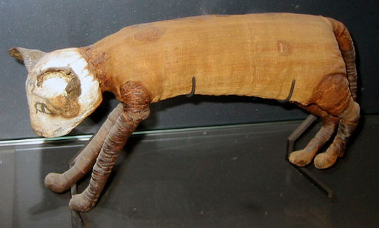
UCTÍVÁNÍ ZVÍŘAT
Kromě bohů prokazovali Egypťané úctu také zvířatům, např. kočka, kobra, býk, šakal, skarabeus, ibis, hroch, krokodýl, sokol.
Určité zvíře je často spojováno s jedním z bohů.
Bohové jsou proto velice často zobrazováni se zvířecí hlavou (méně často i tělem).
Úcta ke zvířatům vedla i k jejich
mumifikaci.

Slide 6
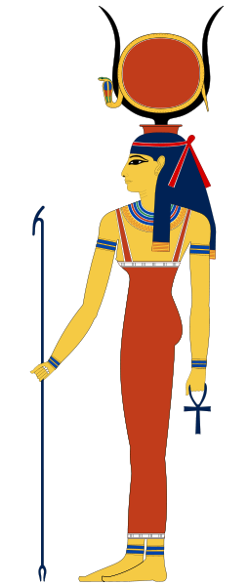
HLAVNÍ BOHOVÉ
RE – nejuctívanější bůh slunce, zobrazován s hlavou sokola a slunečním kotoučem nad ní
HÓR – bůh nebe, zobrazován jako sokol
nebo s hlavou sokola
THOVT – bůh moudrosti, zobrazován s
hlavou ibise
HÁTHOR – bohyně lásky, nebe, rodiny,
zobrazována nejčastěji s lidskou hlavou a
slunečním kotoučem nad ní

Slide 7
HLAVNÍ BOHOVÉ
SOBEK – bůh úrody a Nilu, zobrazován s hlavou krokodýla
ESET – nejuctívanější bohyně, bohyně dobra, zobrazována v podobě ženy s ozdobou hlavy v podobě hieroglyfického znaku pro trůn
ANUP (ANUBIS) – bůh mumifikace, zobrazován s hlavou šakala
USÍR – bůh podsvětí, zobrazován jako muž s bílou hornoegyptskou korunou, lemovanou červenými pštrosími péry

Slide 8
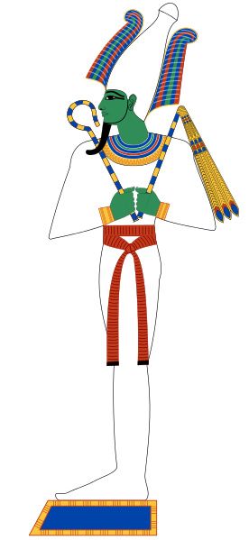
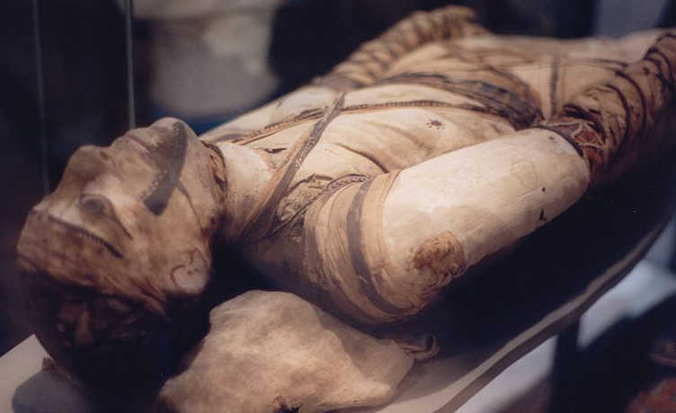
VÍRA V POSMRTNÝ ŽIVOT
Egypťané věřili, že život po smrti pokračuje v říši mrtvých, které vládne bůh Usír.
Aby se duše dostala do říše mrtvých, bylo potřeba provést mumifikaci, tedy proces vysušení a nabalzamování těla tak, aby se nerozkládalo

Slide 9
AMULETY
Egypťané využívaly amulety – sošky nebo zmenšené předměty, které jim měly zajistit zdraví, štěstí, blahobyt a měly chránit před nebezpečím
Amulety se vkládaly při mumifikaci do mumií, měly tedy chránit i mrtvé.
Amulety byly často vyráběny z drahých materiálů jako zlato, stříbro, tyrkys, achát.

Slide 10
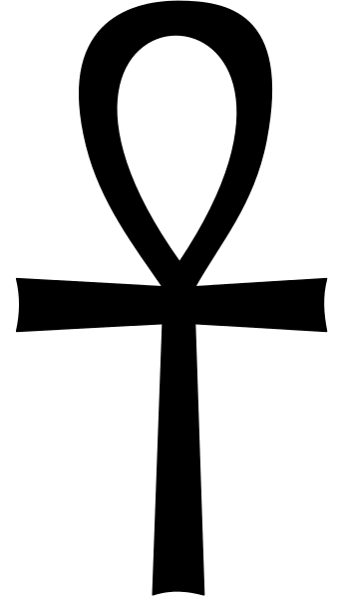
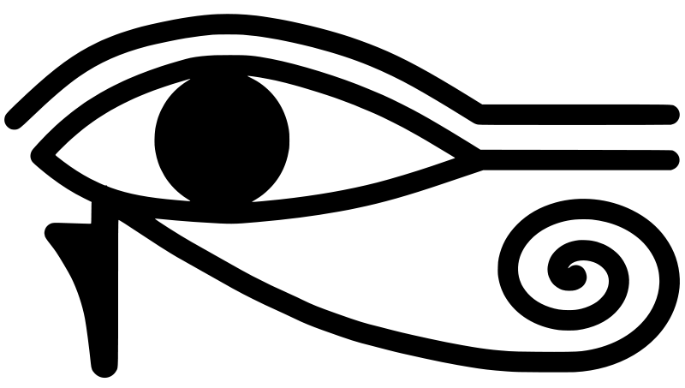
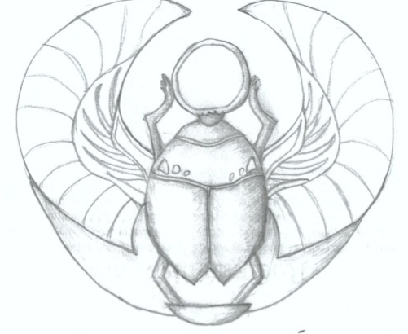
Hlavní amulety
ANCH – kříž symbolizující život, zdraví
VADŽ (Vedžat) – oko, zvané také Hórovo oko, symbolizující moudrost a zdraví
SKARABEUS – brouk symbolizující znovuzrození

Slide 11
Doplňte text
Egypťané uctívali ………….. ………… které považovali za ztělesnění přírodních sil. Kromě bohů uctívali také ……………., například ……………, ………………….., ………………………... Bohové byli obvykle zobrazováni s lidským tělem a zvířecí hlavou. Boha …………………….. Anubise proto můžeme vidět s hlavou šakala, boha moudrosti Thovta s hlavou ptáka………………., bůh Hór má hlavu …………………. a na ní panovníkovu korunu. Za vtělení tohoto boha na zemi byl považován ………….. Hlavním bohem byl ………, který vládl ………………….. proto je nejčastěji zobrazován s hlavou sokola a slunečním kotoučem na ní. Egypťané věřili, že po smrti přijde ………………..… …………….. Aby se duše dostala do říše mrtvých, muselo být tělo ………………………..

Slide 12
Z nabídky zvířat zakroužkujte ta, která Egypťané uctívali. Do volného řádku napište posvátná egyptská zvířata, která běžně žijí i u nás (ne v ZOO)
KOBRA TYGR BÝK PES ŠAKAL KOČKA ČÁP VLAŠTOVKA KROKODÝL PRASE KOZA IBIS KOHOUT SOKOL KRTEK

Slide 13
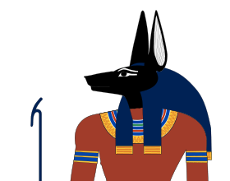
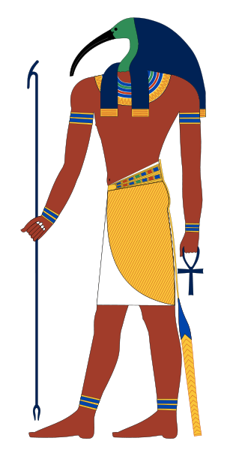
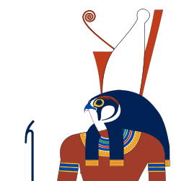
Doplňte buď jména egyptských bohů nebo oblast, kterou ovládali a šipkou přiřaďte jejich zobrazení
JMÉNO BOHA: ___________ Anubis ____
VLÁDCE ČEHO: moudrost ___________ nebe

Slide 14
Doplňte buď jména egyptských bohů nebo oblast, kterou ovládali a šipkou přiřaďte jejich zobrazení
JMÉNO BOHA: ________ Re ________
VLÁDCE ČEHO: láska _________ podsvětí

Slide 15
ZDROJE
A. PARROT. wikipedie [online]. [cit. 4.2.2013]. Dostupný na WWW: http://cs.wikipedia.org/wiki/Soubor:Ankh.svg
FI:KÄYTTÄJÄ:KOMPAK. wikipedie [online]. [cit. 4.2.2013]. Dostupný na WWW: http://commons.wikimedia.org/wiki/File:Eye_of_Ra2.svg?uselang=cs
JEFF DAHL. wikipedie [online]. [cit. 4.2.2013]. Dostupný na WWW: http://commons.wikimedia.org/wiki/File:Horus_standing.svg
JEFF DAHL. wikipedie [online]. [cit. 4.2.2013]. Dostupný na WWW: http://cs.wikipedia.org/wiki/Soubor:Standing_Osiris_edit1.svg
JEFF DAHL. wikipedie [online]. [cit.4.2.2013]. Dostupný na WWW: http://commons.wikimedia.org/wiki/File:Hathor.svg?uselang=cs
JEFF DAHL. wikipedie [online]. [cit. 4.2.2013]. Dostupný na WWW: http://cs.wikipedia.org/wiki/Soubor:Anubis_standing.svg
JEFF DAHL. wikipedie [online]. [cit. 4.2.2013]. Dostupný na WWW:
http://cs.wikipedia.org/wiki/Soubor:Thoth.svg
KLAFUBRA. wikipedie [online]. [cit. 4.2.2013]. Dostupný na WWW: http://commons.wikimedia.org/wiki/File:Mummy_at_British_Museum.jpg?uselang=cs
GREUDIN. wikipedie [online]. [cit.4.2.2013]. Dostupný na WWW: http://cs.wikipedia.org/wiki/Soubor:Louvre_egyptologie_21.jpg

